Slide 1
Software Innovation and R&D Management Project
陈胜楠 孙琳 江之鉴
2019年6月
Notes:
此页可以删除

Slide 2
目录 Contents
1
Description
2
Customer Validation
3
Solution Validation
4
Environment
5
Implementation

Slide 3
Description
淘课么
一个网课管理系统
用户：
管理员
在线发布网课资源（视频、电子书籍和电子文档等形式）
管理各类网课资源
普通用户
选择网课学习、评分
系统根据用户需求智能推荐课程

Slide 4
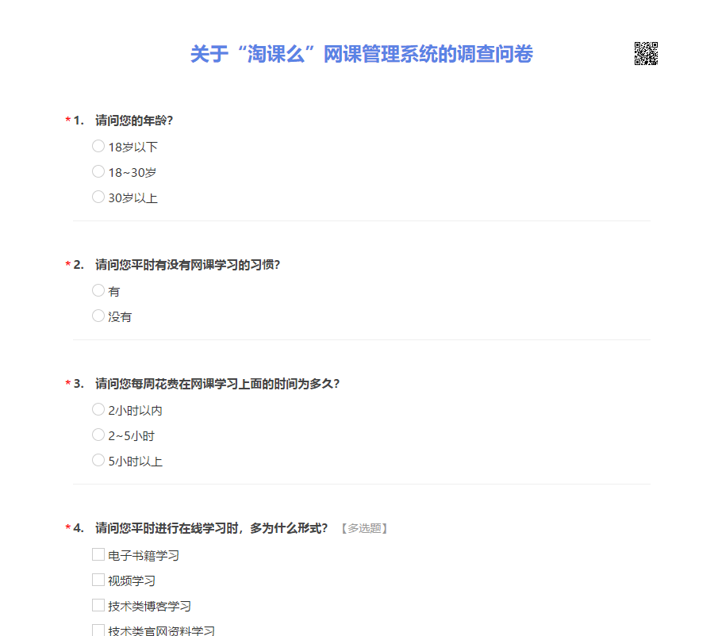
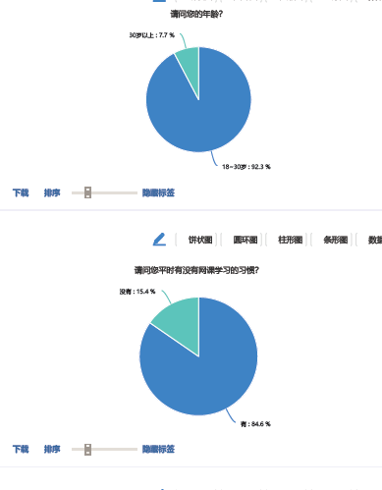
Customer Validation
客户验证形式：网上调查问卷
第一轮问卷
随机发布，确定目标用户
验证需求有效性

Slide 5
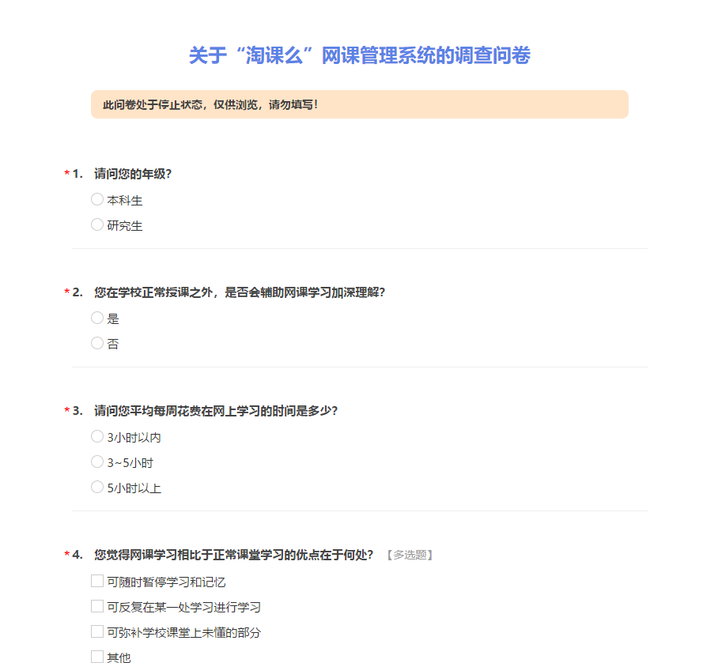
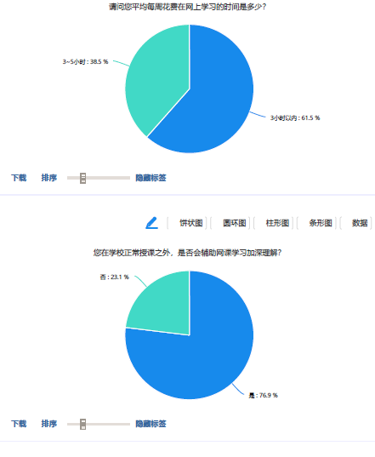
Customer validation
客户验证形式：网上调查问卷
第二轮问卷
针对特定用户群体发布
细分具体功能需求

Slide 6
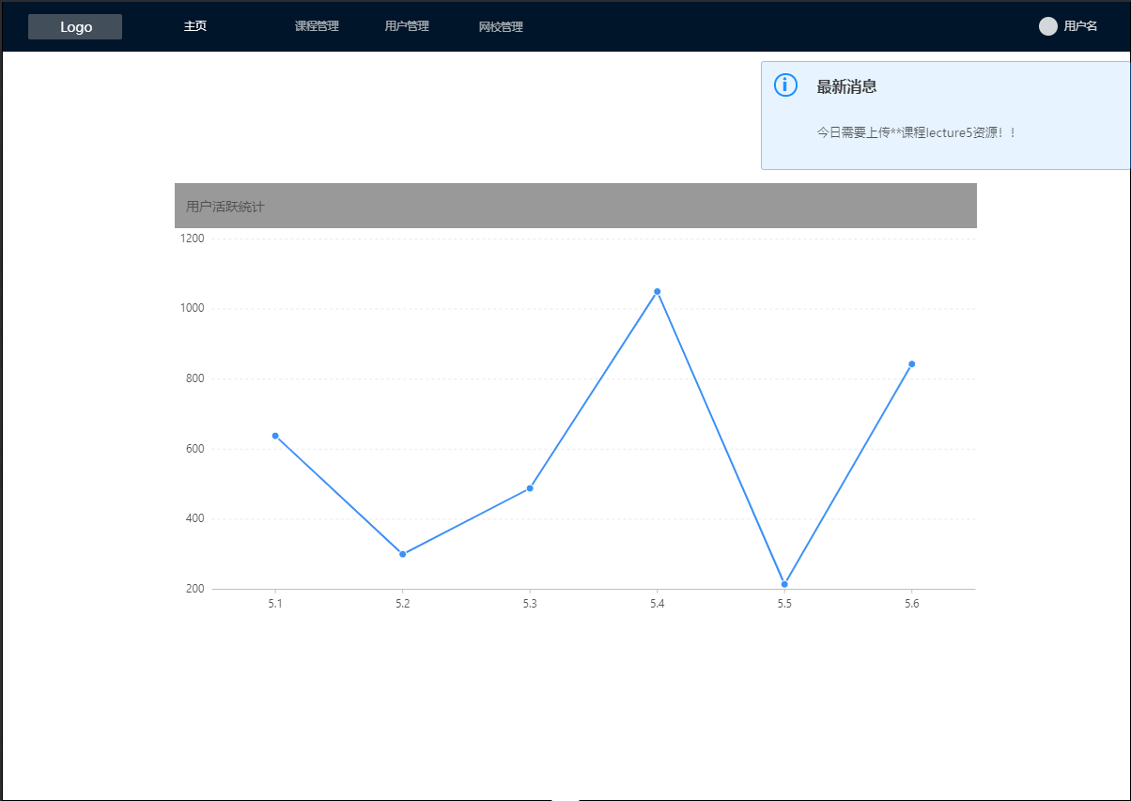
Solution validation
以管理员为例进行前端界面原型设计

Slide 7
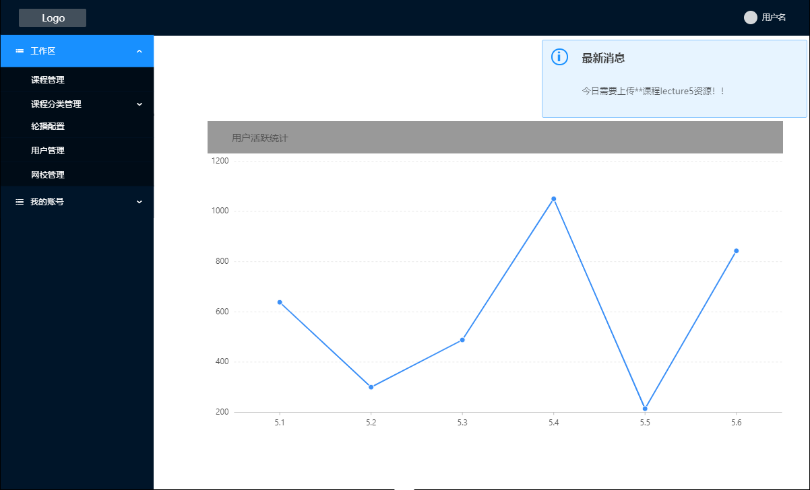
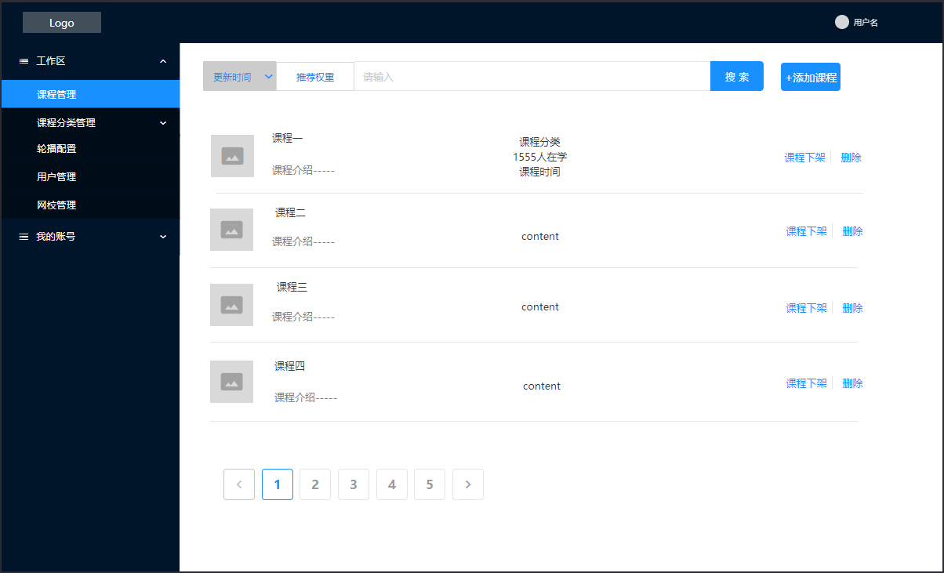
Solution validation
优化界面原型、细分功能

Slide 8
Environment
GitHub repo
GitHub Flow
CI：Jenkins

Slide 9
Implementation
Kubernetes
微服务
Nginx
简易web
负载均衡

Slide 10
谢 谢！

